Slide 1
Estadística Institucional
Indicadores de trayectoria escolar
Matrícula
Aprobación
Retención del 1ro al 2do año
Egreso
Titulación
Eficiencia Terminal por cohorte
Series históricas
Numeralia por PE
Fichas informativas con indicadores de trayectoria escolar, resultados del examen admisión y egreso y seguimiento de egresados por Programa Educativo.
Seguimiento de Egresados
Reportes por PE con los resultados del Padrón de Egreso, Seguimiento de egresados a 2 años, Seguimiento de egresados a 5 años y Empleadores
Indicadores Institucionales
Seguimiento al PIDE 2024-2030
Anuario Estadístico
Encuesta de Población Escolar
Identificación de oferta académica
Estudios de Pertinencia y Factibilidad
Liga de Reporte TABLEAU
Página con visor PDF y filtros
Página con visor PDF y filtros pero con candado de usuario UACJ
Página con los años disponibles y archivos PDF

Slide 2
Seguimiento de Egresados
Mostrar archivo sin cambiar de pestaña

Slide 3
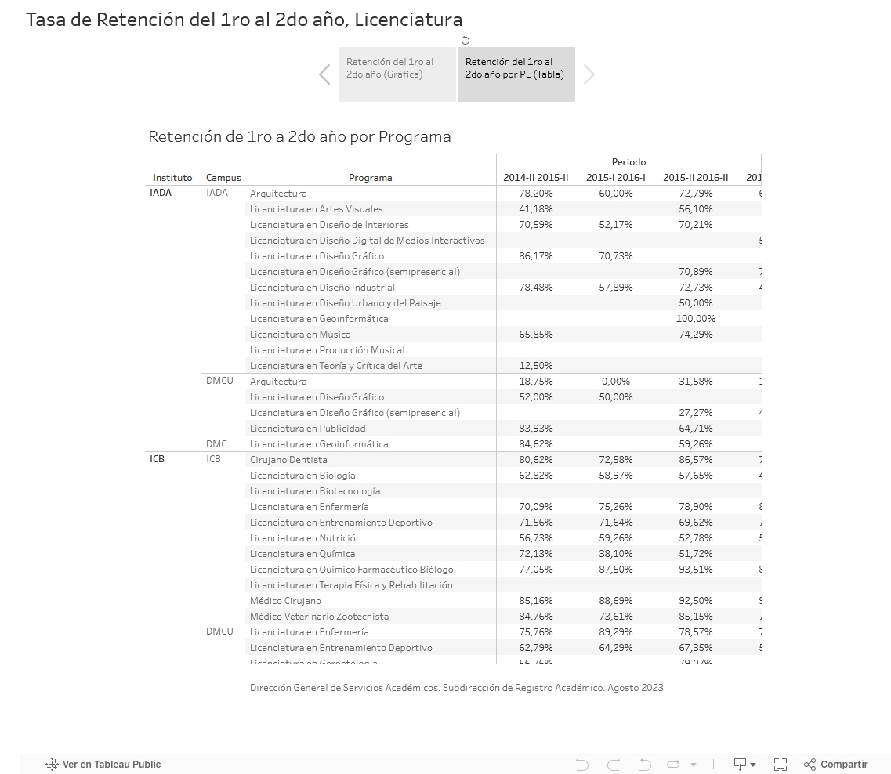
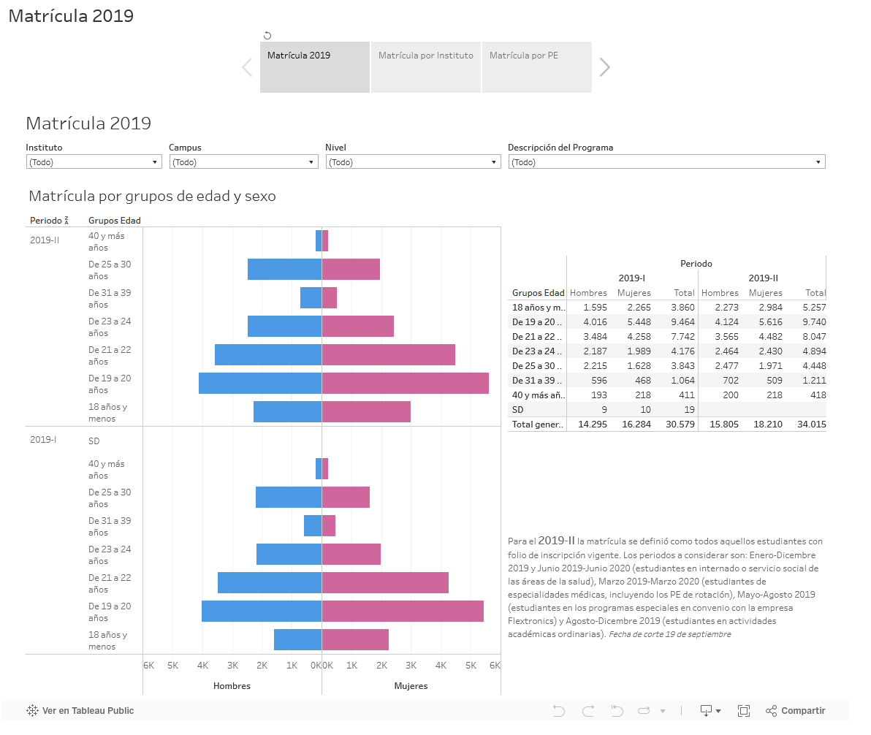
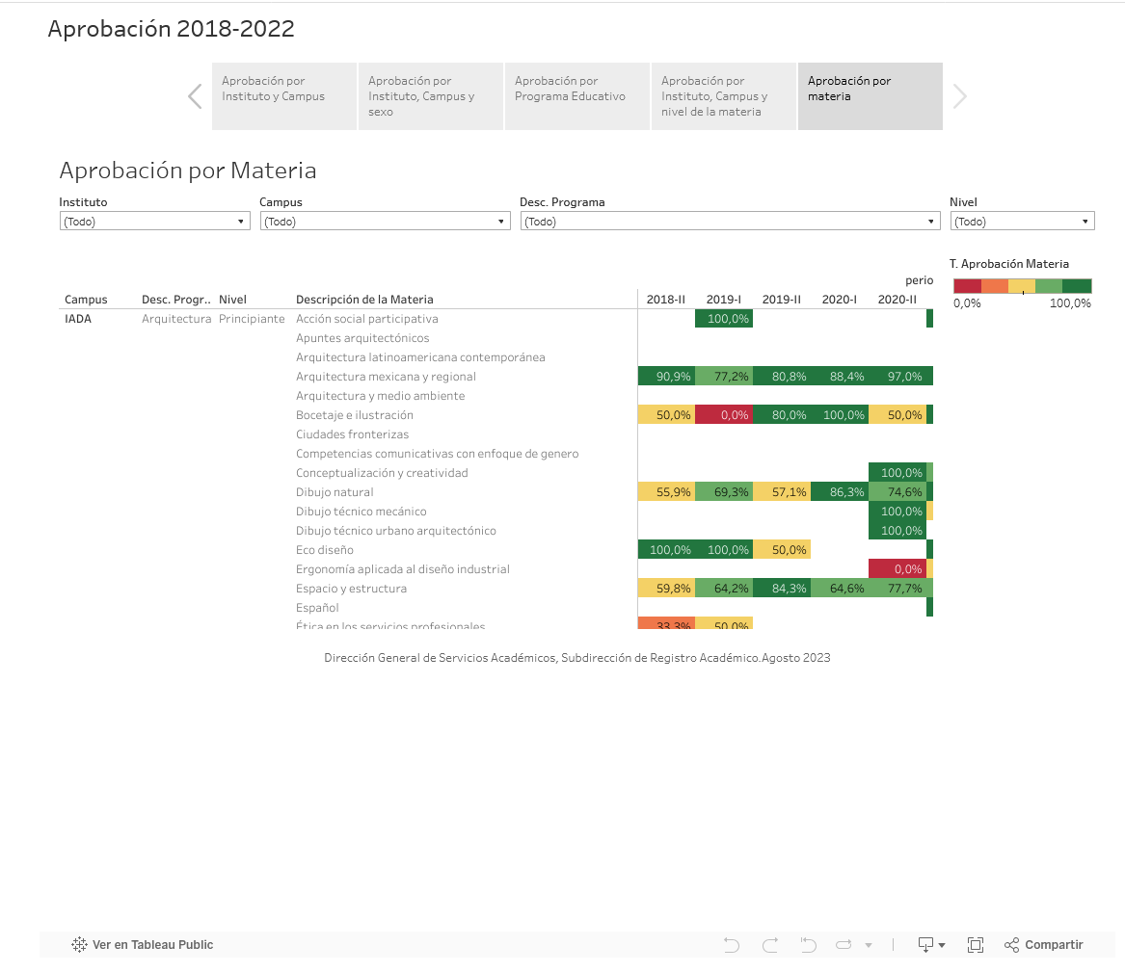
Matrícula , Aprobación, Retención del 1ro al 2do año, Egreso, Titulación y Eficiencia Terminal por cohorte. Liga de Tableau

Slide 4
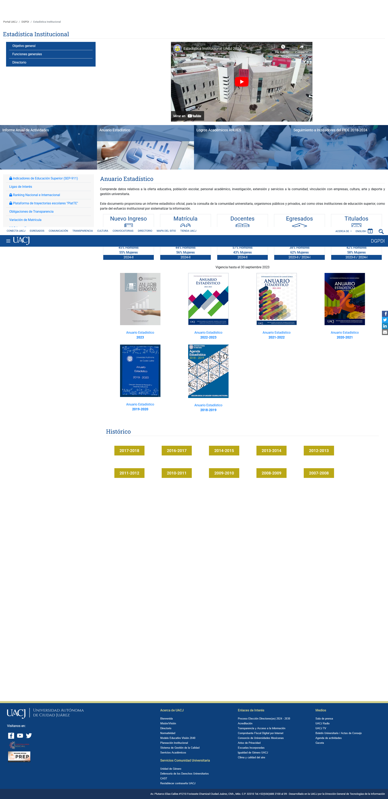
Anuario Estadístico y Encuesta de Población Escolar
Anuario
2018 | 2019 | 2020 | 2021 | 2022 | 2023 | 2024

